Slide 1
ПОВРШИНА И ОБИМ КВАДРАТ, ПРАВОУГАОНИК И ПАРАЛЕЛОГРАМ - систематизација -

Slide 3
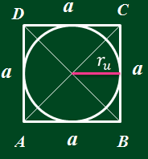
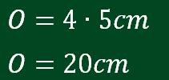
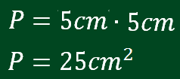
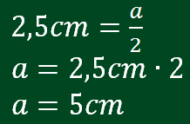
Примјер 1. Полупречник уписаног круга у квадрат је $2,5cm$. Израчунати обим и површину тог квадрата.
$O=4a$ $P=a∙a$

Slide 4
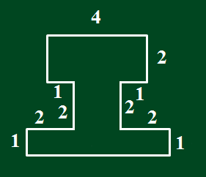
Примјер 2. Израчунати површину фигуре на слици, користећи се уписаним димeнзијама. Све димензије су у центиметрима. Сви углови су прави!

Slide 5
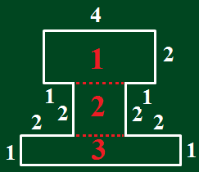
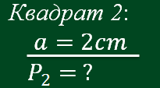
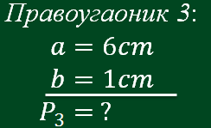
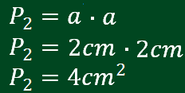
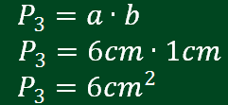
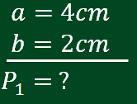
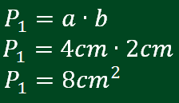
Рјешење.
Уочимо на слици три фигуре и означимо их са 1, 2 и 3.

Slide 6
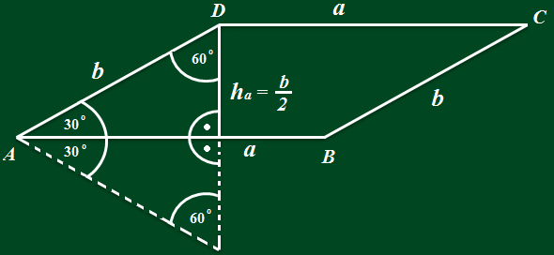
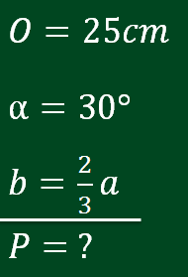
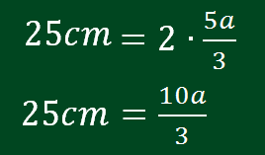
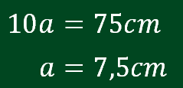
Примјер 3. Одреди површину паралелограма чији је оштар угао $30°$, обим $25cm$, а једна страница је $\frac{2}{3}$ друге странице.

Slide 7
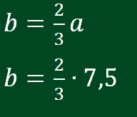
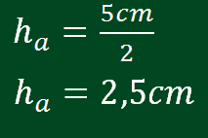
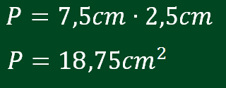
$b=\frac{2}{3}∙\frac{75}{10}$

Slide 8
ЗАДАЋА:
Збирка задатака, страна 90, задатак 827.
страна 92, задатак 854.

